Slide 1


ỦY BAN NHÂN DÂN QUẬN LONG BIÊN
TRƯỜNG TIỂU HỌC ĐÔ THỊ VIỆT HƯNG
BÀI GIẢNG ĐIỆN TỬ
KHỐI 3
MÔN: TNXH

Slide 2




Tự nhiên và Xã hội

Slide 3


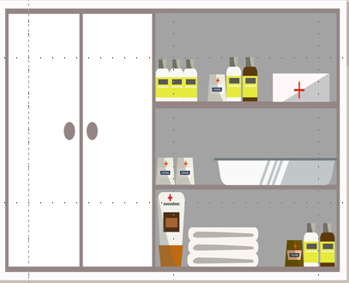


1. Lựa chọn nội dung và lập kế hoạch thu thập thông tin.

Slide 4


Lựa chọn một trong các nội dung sau để thảo luận:
Tác hại của thuốc lá đến cơ quan tiêu hóa hoặc tuần hoàn.
Tác hại của rượu đến cơ quan tiêu hóa hoặc thần kinh.
Tác hại của ma túy đến cơ quan thần kinh hoặc tuần hoàn.

Slide 5
Nhóm 1: Tác hại của thuốc lá đến CQ tiêu hóa
Nhóm 2: Tác hại của thuốc lá đến CQ tuần hoàn
Nhóm 3: Tác hại của rượu đến CQ tiêu hóa
Nhóm 4: Tác hại của rượu đến CQ thần kinh
Nhóm 5: Tác hại của ma túy đến CQ tuần hoàn
Nhóm 6: Tác hại của ma túy đến CQ thần kinh

Slide 6
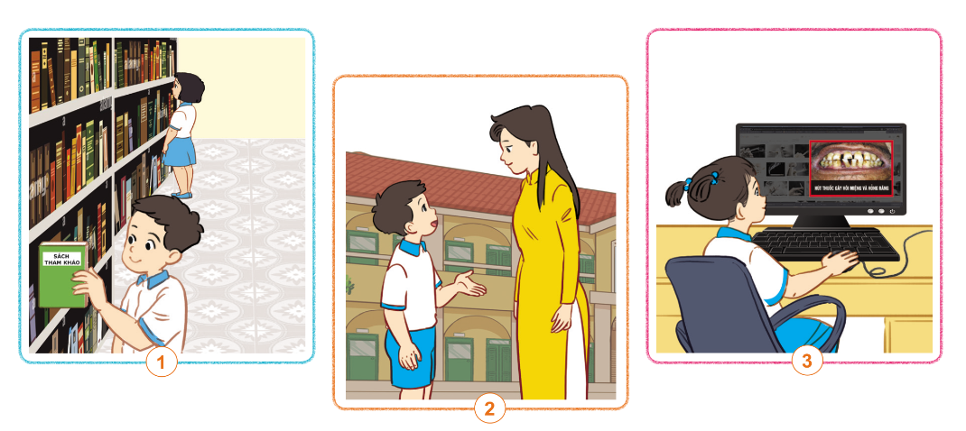
Đề xuất cách thu thập thông tin và phân công cho từng thành viên trong nhóm.

Slide 7
2. Thực hiện kế hoạch

Slide 8

Tiến hành thực hiện thu thập thông tin theo nhiệm vụ đã được phân công.

Slide 9
3. Tổng hợp và trình bày kết quả

Slide 10


Báo cáo các thông tin đã thu thập được trong nhóm.

Slide 11
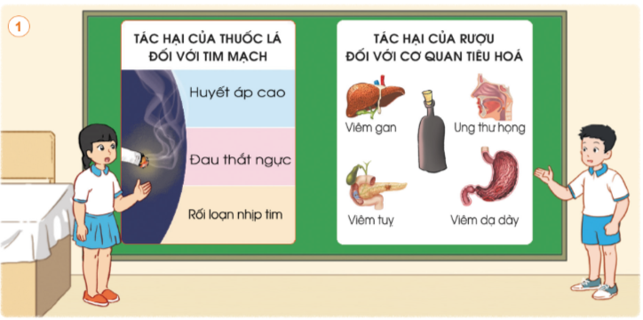
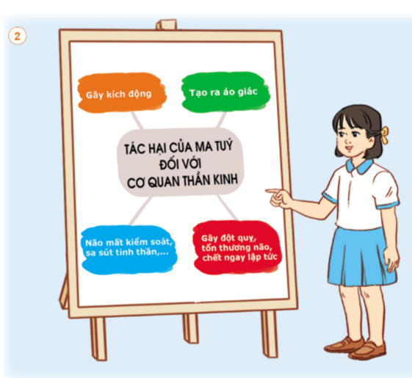
Các nhóm báo cáo trước lớp

